Slide 1
Βουστάσιο ΓΠΑ
Εργαστήριο Γενικής & Ειδικής Ζωοτεχνίας, Τμήμα ΕΖΠ&Υ
Γ.Π.Α.
Τμήμα: Επιστήμης Ζωικής Παραγωγής & Υδατοκαλλιεργειών
Διδάσκουσα: Χαρισμιάδου Μαρία

Slide 2
Αντικειμενικοί στόχοι του εργαστηρίου 1
Η περιγραφή των φυλών, οι χώροι σταυλισμού, ο χώρος άμελξης, οι χειρισμοί σχετικά με τη διατροφή και την αναπαραγωγή των αγελάδων στο βουστάσιο του ΓΠΑ.

Slide 3
Επιδιωκόμενα μαθησιακά αποτελέσματα 1
Επιδιώκεται η κατανόηση των εργασιών που πραγματοποιούνται στο βουστάσιο σχετικά με τις φυλές που εκτρέφονται, τους χώρους σταβλισμού και τους χειρισμούς που αφορούν τη διατροφή και την αναπαραγωγή των αγελάδων.

Slide 4
Μαθησιακοί στόχοι 1
Εκτρέφονται 2 φυλές αγελάδων: η Friesian και η Schwyz.
Υπάρχουν δύο εξωτερικοί χώροι (μεγάλο προαύλιο και μικρό προαύλιο για τις μοσχίδες) και 3 εσωτερικοί χώροι (μεγάλος στάβλος όπου γίνεται η άμελξη, χώρος τοκετού και θέσεις μόσχων).
Ως χονδροειδείς ζωοτροφές δίδονται αποξηραμένη μηδική (5,5 – 6 κιλά / ημέρα / αγελάδα) και άχυρο σίτου (3,5 – 4 κιλά / ημέρα /αγελάδα) και ως συμπυκνωμένες βασικό μίγμα (3,5 – 4 κιλά) και μίγμα γαλακτοπαραγωγής ανάλογα με την παραγόμενη ποσότητα γάλακτος και την % αναλογία λίπους του γάλακτος της κάθε αγελάδας.

Slide 5
Bουστάσιο ΓΠΑ
Φυλές
Χώροι σταυλισμού
Χώρος άμελξης
Διατροφή
Αναπαραγωγή

Slide 6
1. Φυλές
Friesian ή Ολλανδική (συνδυασμένων αποδόσεων γαλακτοπαραγωγός φυλή).
Brown Swiss ή Schwyz ή Σβιτς ή Φαιά των Άλπεων (συνδυασμένων αποδόσεων γαλακτοπαραγωγός φυλή).

Slide 7
2. Χώροι σταυλισμού 1/4
2.1. Εξωτερικοί χώροι
Μεγάλο εξωτερικό προαύλιο. Οι αγελάδες παραμένουν στο χώρο τις περισσότερες ώρες της ημέρας.
Μικρός στάβλος Προορίζεται για τις μοσχίδες αντικατάστασης.

Slide 8
2. Χώροι σταυλισμού 2/4
2.1. Εξωτερικοί χώροι
Μικρό προαύλιο. Χρησιμεύει σαν χώρος ανάπαυσης των μοσχίδων.
Μεγάλη τσιμεντένια ποτίστρα. Είναι γεμάτη με νερό όλες τις ώρες της ημέρας.

Slide 9
2. Χώροι σταυλισμού 3/4
2.2. Εσωτερικοί χώροι
Μεγάλος στάβλος. Οι αγελάδες εισέρχονται στο χώρο αυτό 2 φορές ημερησίως για να ταϊστούν και να αρμεχθούν.

Slide 10
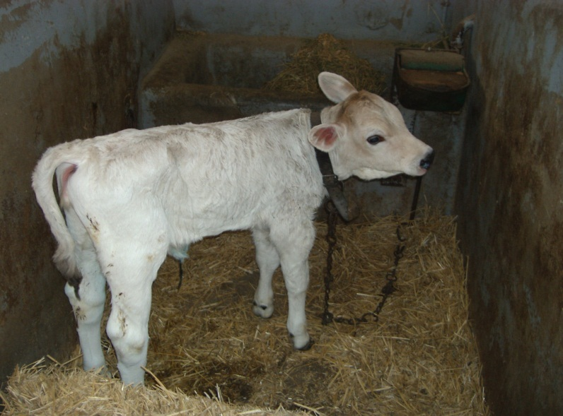
2. Χώροι σταυλισμού 4/4
Χώρος τοκετού. To μικρό προαύλιο χρησιμοποιείται ως χώρος στον οποίο μεταφέρεται η επίτοκος αγελάδα, όταν είναι έτοιμη να γεννήσει.
Θέσεις μόσχων. Εκεί μεταφέρονται οι μόσχοι αμέσως μετά τη γέννησή τους, όπου εφαρμόζεται τεχνητός θηλασμός.

Slide 11
3. Χώρος άμελξης
Χώρος συλλογής του γάλακτος
Στο χώρο αυτό υπάρχουν τα συστήματα των αμελκτικών μηχανών και τα ειδικά δοχεία συλλογής του γάλακτος.

Slide 12
4. Διατροφή
4.1. Χονδροειδείς ζωοτροφές
Αποξηραμένη μηδική (5,5 – 6 κιλά / ημέρα / αγελάδα).
Άχυρο σίτου (3,5 – 4 κιλά / ημέρα /αγελάδα.
4.2. Μίγματα συμπυκνωμένων δημητριακών καρπών
Βασικό μίγμα (3,5 – 4 κιλά).
Μίγμα γαλακτοπαραγωγής (η χορηγούμενη ποσότητα εξαρτάται από την παραγομένη ποσότητα γάλακτος και την ποσοστιαία αναλογία λίπους του γάλακτος της κάθε αγελάδας).

Slide 13
5. Αναπαραγωγή
5.1. Οχεία. Κατά την ημέρα αυτή εφαρμόζεται τεχνητή σπερματέγχυση, η οποία επαναλαμβάνεται μετά από 21 ημέρες, εάν η αγελάδα δεν συλλάβει.
5.2. Κυοφορία. Η διάρκεια κυοφορίας στην αγελάδα είναι περίπου 9 μήνες.
5.3. Τοκετός. Πραγματοποιείται στο χώρο τοκετού.
5.4. Περιποίηση μόσχου και αγελάδας.
5.5. Απογαλακτισμός. Οι μόσχοι απογαλακτίζονται στην ηλικία των 3 μηνών.

Slide 14
Λέξεις- έννοιες κλειδιά 1
Βουστάσιο, αμελκτήριο, σταβλισμός αγελάδων, ταϊστρα, χονδροειδείς ζωοτροφές, μίγμα συμπυκνωμένων ζωοτροφών, μόσχος, ταύρος, αγελάδα, μοσχίδα, κυοφορία, οχεία, τοκετός .
Dairy farm, milking parlor, cow stabling,feeder, roughage, concentrated feed, beef, bull, cow, heifers, gestation, mating, parturition.

Slide 15
Bιβλιογραφία 1
Χαρισμιάδου Μ. (2009): Κτηνοτροφείο ΓΠΑ, 1.Βουστάσιο. Εργαστηριακές σημειώσεις, Μάθημα: Ζωοτεχνία (Ασκήσεις) Τμήμα ΕΖΠΥ, Εργαστήριο Γενικής & Ειδικής Ζωοτεχνίας. Αθήνα.

